Slide 1

Análise dos Dados do Sistema de Vigilância Epidemiológica das Infecções Hospitalares do Estado de São Paulo - 2016
Divisão de Infecção Hospitalar-DIH
Centro de Vigilância Epidemiológica-CVE
Coordenadoria de Controle de Doenças/SES/SP

Slide 2

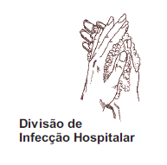



  Controle de Infecção Hospitalar - Brasil
NACIONAL
ANVISA
Guias de recomendações
ESTADUAL
CVE
Divisão de Infecção Hospitalar
Define normativas técnicas
MUNICIPAL
Executa as ações
Legislações
Coordena o sistema estadual
Coordena o sistema municipal
Grupos regionais

Slide 3
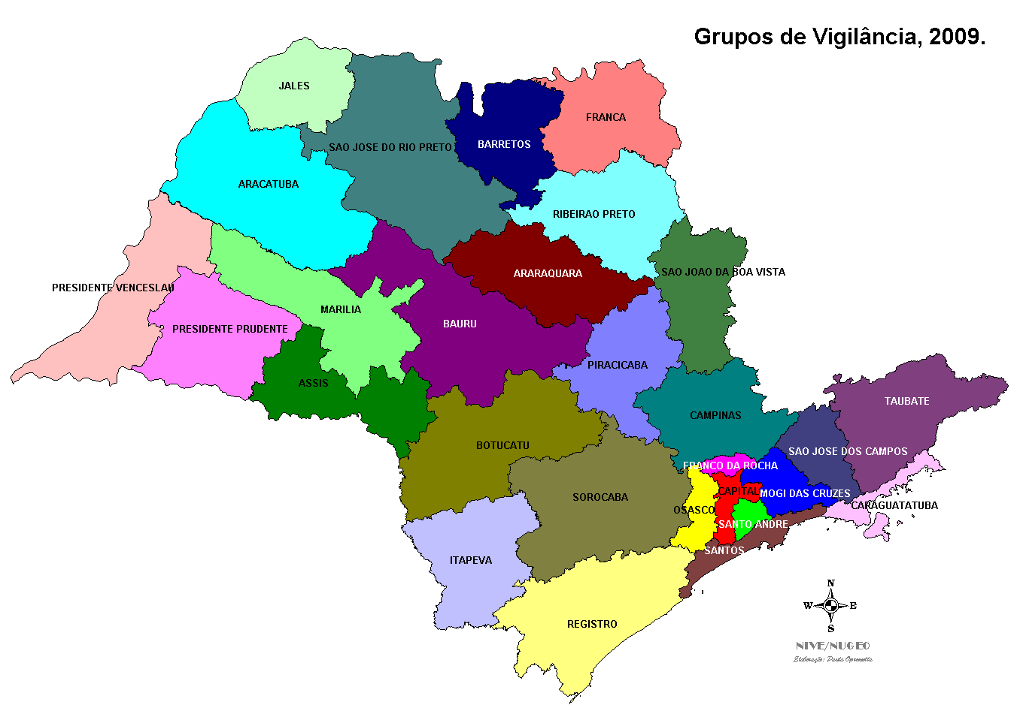

Slide 4
  Divisão de Infecção Hospitalar
Coordenação Estadual do Programa de Controle de IH ⇨ Portaria 2.616 de 1998
Prestar apoio técnico aos municípios, executando, supletivamente, ações, caso necessário
Acompanhar, avaliar e divulgar os indicadores epidemiológicos de IH
Sistema de Vigilância das IH no estado de São Paulo
Medidas de Prevenção
Colaborar nas investigações de surtos

Slide 5
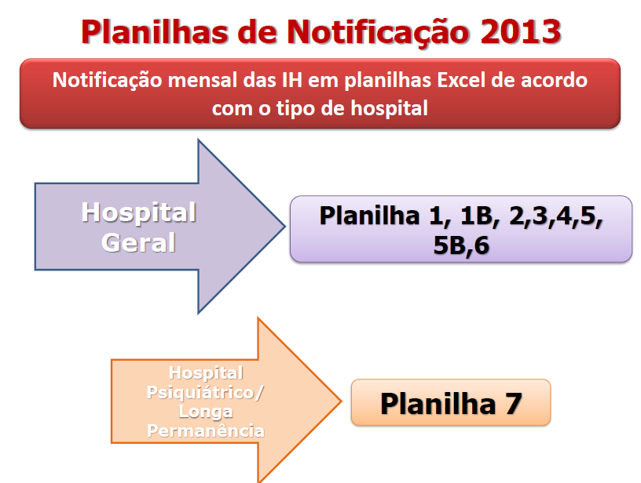

Slide 6
  Fluxo de Informação

Slide 7
  Notificação de acordo com a complexidade dos hospitais

Slide 8
  Análise
Excel
Avaliação de dados agregados do ano:
soma do numerador no período (n. de infecções)
  soma dos denominadores no período
  (n. de dispositivos ou pacientes-dia)
Distribuição do ranking em percentis:
10, 25, 50, 75, 90

Slide 9
  Análise
Critérios de exclusão da análise global:
  Plan1: < 250 cirurgias limpas realizadas no período todo (por todas as especialidades)
  Plan2: < 500 pacientes-dia no período todo em cada UTI (UTI Ad, Ped, UCO)
  Plan3: < 50 pacientes-dia no período todo, em cada faixa de peso (UTI Neonatal)
  Plan1B, 4, 5, 5B e 6: sem critérios de exclusão
Evitar dispersão dos dados pela inclusão de hospitais com denominador extremamente pequeno

Slide 10
Adesão de Hospitais 2004 - 2016

Slide 11
Número de hospitais notificantes por mês 2004 -2016

Slide 12
Número de hospitais notificantes por mês 2004 -2016

Slide 13
Hospitais notificantes segundo GVE 2016
Total = 729 hospitais

Slide 14
Taxa de ADESÃO segundo GVE - 2016
GVE | Total de Hospitais Notificantes 2016 | Total de Hospitais com critério | Adesão 2016 (%)
Araçatuba | 22 | 22 | 100,0
Araraquara | 20 | 22 | 90,9
Assis | 12 | 14 | 85,7
Barretos | 17 | 17 | 100,0
Bauru | 31 | 31 | 100,0
Botucatu | 14 | 14 | 100,0
Campinas | 75 | 75 | 100,0
Capital | 162 | 170 | 95,3
Caraguatatuba | 7 | 7 | 100,0
Franca | 4 | 16 | 25,0
Franco da Rocha | 7 | 7 | 100,0
Itapeva | 6 | 6 | 100,0
Jales | 8 | 8 | 100,0
Marília | 20 | 20 | 100,0
Mogi | 32 | 32 | 100,0
Osasco | 19 | 19 | 100,0
Piracicaba | 23 | 26 | 88,5
Presidente Prudente | 18 | 18 | 100,0
Presidente Venceslau | 8 | 8 | 100,0
Registro | 3 | 3 | 100,0
Ribeirão Preto | 27 | 30 | 90,0
Santo André | 38 | 38 | 100,0
Santos | 27 | 27 | 100,0
São João da Boa Vista | 30 | 30 | 100,0
São José do Rio Preto | 34 | 35 | 97,1
São José dos Campos | 16 | 26 | 61,5
Sorocaba | 34 | 34 | 100,0
Taubaté | 15 | 15 | 100,0
Total | 729 | 770 | 94,7

Slide 15
Hospitais notificantes segundo GVE e tipo de hospital - 2016
GVE | Nº hospitais gerais | Nº Hospitais LP/PSIQ | Total de Hospitais Notificantes 2016
Araçatuba | 20 | 2 | 22
Araraquara | 18 | 2 | 20
Assis | 12 | 0 | 12
Barretos | 16 | 1 | 17
Bauru | 27 | 4 | 31
Botucatu | 13 | 1 | 14
Campinas | 69 | 6 | 75
Capital | 144 | 18 | 162
Caraguatatuba | 7 | 0 | 7
Franca | 3 | 1 | 4
Franco da Rocha | 5 | 2 | 7
Itapeva | 6 | 0 | 6
Jales | 8 | 0 | 8
Marília | 15 | 5 | 20
Mogi | 29 | 3 | 32
Osasco | 19 | 0 | 19
Piracicaba | 20 | 3 | 23
Presidente Prudente | 16 | 2 | 18
Presidente Venceslau | 8 | 0 | 8
Registro | 3 | 0 | 3
Ribeirão | 24 | 3 | 27
Santo André | 35 | 3 | 38
Santos | 25 | 2 | 27
São João da Boa Vista | 21 | 9 | 30
São José do Rio Preto | 29 | 5 | 34
São José dos Campos | 14 | 2 | 16
Sorocaba | 29 | 5 | 34
Taubaté | 14 | 1 | 15
Total | 649 | 80 | 729

Slide 16
Número de Hospitais Notificantes, segundo natureza
Natureza | n | %
Filantrópico | 268 | 37
Privado | 274 | 38
Público | 187 | 26
Total | 729 | 100
Total = 729 hospitais

Slide 17
Número de Hospitais notificantes segundo tipo de planilhas enviadas -2016
AMC
ISC
Terapia Intensiva
Hemoculturas
Álcool

Slide 18
Hospitais Gerais

Slide 19
Indicadores de Infecção Hospitalar do Estado de São Paulo
Cirurgia:
  Taxa de infecção em cirurgia limpa
  Taxa de infecção em procedimentos cirúrgicos selecionados

Slide 20
Infecção em Cirurgias Limpas

Slide 21
Número de Hospitais Notificantes por Especialidade Cirúrgica - 2016
Total de Hospitais = 605

Slide 22
Número de cirurgias limpas notificadas por Especialidade Cirúrgica - 2016
Total de Cirurgias = 1.149.413

Slide 23
Percentis das Taxas de Infecção em Cirurgia Limpa - 2016
 | Nº Hospitais > 250 cirurgias | Percentil
Especialidade |  | p10 | p25 | p50 | p75 | p90
CCARD | 184 | 0,00 | 0,00 | 0,74 | 3,93 | 8,29
CGERA | 438 | 0,00 | 0,00 | 0,13 | 0,84 | 2,32
CIRPE | 286 | 0,00 | 0,00 | 0,00 | 0,00 | 1,02
CIVAS | 415 | 0,00 | 0,00 | 0,00 | 0,44 | 1,47
GASCI | 226 | 0,00 | 0,00 | 0,00 | 0,38 | 2,34
GINEC | 427 | 0,00 | 0,00 | 0,00 | 0,67 | 2,42
NEUCI | 314 | 0,00 | 0,00 | 2,01 | 4,54 | 7,14
ORTOP | 445 | 0,00 | 0,00 | 0,51 | 1,32 | 2,53
PLAST | 406 | 0,00 | 0,00 | 0,00 | 0,35 | 1,65
TORAX | 227 | 0,00 | 0,00 | 0,00 | 0,00 | 1,45
UROCI | 387 | 0,00 | 0,00 | 0,00 | 0,00 | 1,36
Total | 501 | 0,00 | 0,15 | 0,52 | 1,23 | 2,46
501 Hospitais realizaram > 250 cirurgias no período

Slide 24
Medianas das taxas de ISC em cirurgia limpa 2004 - 2016

Slide 25
Infecção em Procedimentos Cirúrgicos Selecionados

Slide 26
Número de Hospitais Notificantes por Procedimento - 2016
Total de Hospitais que informaram Plan1B= 574

Slide 27
Número de procedimentos notificados 2016

Slide 28
Percentis das Taxas de Infecção em Procedimentos cirúrgicos selecionados - 2016
Procedimento cirúrgico | Nº Hospitais notificantes | Nº procedimentos | % Hosp Realiza VPA |  |  | Percentil
 |  |  |  | p10 | p25 | p50 | p75 | p90
Apendicectomia laparoscópica | 263 | 12609 | 32% | 0,00 | 0,00 | 0,00 | 0,00 | 1,85
Artroplastia de joelho | 309 | 11474 | 42% | 0,00 | 0,00 | 0,00 | 2,76 | 7,54
Artroplastia Total de Quadril | 310 | 11922 | 39% | 0,00 | 0,00 | 0,00 | 3,13 | 8,03
Colecistectomia laparoscópica | 379 | 80129 | 35% | 0,00 | 0,00 | 0,00 | 0,18 | 1,12
Colectomia laparoscópica | 191 | 2648 | 39% | 0,00 | 0,00 | 0,00 | 0,00 | 7,83
Craniotomia | 254 | 13895 | 34% | 0,00 | 0,00 | 0,00 | 5,13 | 12,50
Herniorrafia/hernioplastia laparoscópica | 303 | 29259 | 36% | 0,00 | 0,00 | 0,00 | 0,00 | 1,77
Histerectomia laparoscópica | 240 | 13135 | 35% | 0,00 | 0,00 | 0,00 | 0,00 | 2,04
Mastectomia | 250 | 15829 | 34% | 0,00 | 0,00 | 0,00 | 0,00 | 3,64
Parto cesariano | 436 | 325569 | 39% | 0,00 | 0,00 | 0,22 | 0,96 | 2,22
Revascularização do miocárdio | 142 | 11007 | 51% | 0,00 | 0,00 | 2,47 | 9,09 | 15,49
Total de Hospitais | 574

Slide 29
Infecções em UTI

Slide 30
Indicadores de Infecção Hospitalar do Estado de São Paulo
UTI Adulto, Coronariana (UCO), Pediátrica
  Densidades de Incidência de infecções:
    Infecção primária da corrente sanguínea (laboratorial e sepse clínica) x cateter central
    Pneumonia x ventilação mecânica
    Infecção urinária x sonda vesical
  Taxas de utilização de dispositivos:
    Cateter central
    Ventilador mecânico
    Sonda vesical de demora

Slide 31
Indicadores de Infecção Hospitalar do Estado de São Paulo
UTI Adulto, Coronariana, Pediátrica e Neo:
  Hemoculturas positivas (IPCS Laboratorial)
    Distribuição de microrganismos
    Marcadores de resistência
UTI Adulto e Coronariana
  - Consumo de antimicrobianos (DDD)

Slide 32
Indicadores de Infecção Hospitalar do Estado de São Paulo
UTI Adulto, UCO, Pediátrica e Neonatal:
- Consumo de produto alcoólico (mL/pac-dia)

Slide 33
UTI Adulto, UCO, UTI Pediátrica 2016
Tipo de UTI | Nº hospitais notificantes Plan2 | Nº hospitais c/ UTI > 500 p-dia | %
Adulto | 413 | 405 | 98
UCO | 52 | 52 | 100
Pediátrica | 170 | 152 | 89

Slide 34
UTI Adulto

Slide 35
UTI Adulto c/> 500 pacientes-dia 2016
68 hosp c/ DI= 0,00 (17%)
Percentil | PAV | IPCS Lab | IPCS Clin | ITU
p10 | 0,72 | 0,00 | 0,00 | 0,00
p25 | 3,68 | 0,99 | 0,00 | 1,29
p50 | 9,17 | 3,37 | 0,00 | 3,13
p75 | 16,23 | 6,67 | 0,84 | 6,60
p90 | 25,87 | 10,27 | 2,97 | 11,07
IPCSL Anvisa
2015
P50=3,3
Percentil | TX VM | TX CT | TX SV | PDIA
p10 | 15,21 | 29,73 | 28,39 | 1329
p25 | 26,54 | 43,62 | 45,00 | 2296
p50 | 38,96 | 55,76 | 61,39 | 3267
p75 | 51,31 | 69,15 | 73,78 | 6077
p90 | 63,13 | 79,45 | 84,47 | 10220
Total de hospitais c/ UTI = 405
Total Pacientes-dia= 1.982.595

Slide 36
Microrganismos isolados em Hemocultura - UTI Adulto - 2016
Outros
Candidas
Gram – 50%
Gram – 50%
Gram + 37%
Gram + 37%
342 hospitais notificaram/5.733 microrganismos
Notes:
Colocar aquela chave dividindo os gram – e gram +

Slide 37
Microrganismos isolados em Hemocultura IPCS - UTI Adulto - 2016
Microorganismos | nº | %
Acinetobacter baumannii | 697 | 12% | 50%
Pseudomonas aeruginosa | 380 | 7%
Klebsiella pneumoniae | 1092 | 19%
Outras Enterobacterias | 158 | 3%
Enterobacter spp | 192 | 3%
Escherichia coli | 158 | 3%
Serratia spp | 141 | 2%
Complexo Burkholderia | 41 | 1%
Stenotrophomonas maltophilia | 31 | 1%
Staphylococcus aureus | 805 | 14% | 37%
Staphylococcus coagulase negativo | 906 | 16%
Enterococcus spp | 80 | 1%
Enterococcus faecalis | 182 | 3%
Enterococcus faecium | 100 | 2%
Corynebacterium spp | 6 | 0%
Bacillus spp | 3 | 0%
Streptococcus | 32 | 1%
Candidas | 265 | 5%
Candidas não albicans | 234 | 4%
Leveduras | 24 | 0%
Outros microrganismos | 206 | 4%
Total de micro-organismos isolados em pacientes com IPCS | 5733 | 100%
Gram - =50%
Gram + = 37%
Candidas = 9%
342 hospitais notificaram/ 5733 microrganismos

Slide 38
Taxas dos Hospitais OSS e Hospitais de Ensino
OSS | PAV | IPCS Lab | IPCS Clin | ITU
p10 | 3,40 | 2,26 | 0,00 | 0,37
p25 | 4,43 | 3,24 | 0,00 | 1,24
p50 | 7,25 | 4,87 | 0,00 | 3,28
p75 | 12,85 | 7,28 | 0,43 | 6,22
p90 | 14,29 | 7,91 | 2,09 | 9,84
31 hospitais
HE | PAV | IPCS Lab | IPCS Clin | ITU
p10 | 2,88 | 1,55 | 0,00 | 0,37
p25 | 5,68 | 2,21 | 0,00 | 1,72
p50 | 11,35 | 4,32 | 0,00 | 3,46
p75 | 15,62 | 6,97 | 0,42 | 7,77
p90 | 22,43 | 9,98 | 0,94 | 10,26
46 hospitais

Slide 39
Taxas segundo a Natureza dos Hospitais – Públicos/Privados
Públicos | PAV | IPCS Lab | IPCS Clin | ITU
p10 | 2,74 | 1,21 | 0,00 | 0,37
p25 | 5,21 | 3,65 | 0,00 | 1,82
p50 | 10,64 | 5,56 | 0,00 | 4,27
p75 | 14,65 | 8,34 | 1,13 | 8,21
p90 | 22,80 | 12,24 | 4,02 | 12,82
110 hospitais
Privados | PAV | IPCS Lab | IPCS Clin | ITU
p10 | 0,00 | 0,00 | 0,00 | 0,00
p25 | 2,50 | 0,87 | 0,00 | 0,73
p50 | 6,05 | 2,49 | 0,00 | 2,32
p75 | 12,62 | 4,90 | 0,75 | 5,28
p90 | 24,98 | 8,45 | 2,57 | 9,13
189 hospitais

Slide 40
Taxas segundo a Natureza dos Hospitais - Filantrópicos
Filantrópico | PAV | IPCS Lab | IPCS Clin | ITU
p10 | 1,73 | 0,00 | 0,00 | 0,51
p25 | 6,08 | 0,61 | 0,00 | 1,72
p50 | 12,90 | 2,16 | 0,00 | 3,86
p75 | 19,76 | 5,84 | 0,78 | 6,89
p90 | 29,87 | 10,34 | 2,66 | 9,95
109 hospitais

Slide 41
Medianas das taxas de infecção por dispositivos invasivos - 2004 a 2016

Slide 42

Entendendo o Gráfico a seguir Box Plot
Extremos
10% dos valores mais altos
Percentil 90
p75
Faixa endêmica
entre p25 e p75
Percentil 50 mediana
p25
Percentil 10
Extremos
10% dos valores mais baixos

Slide 43
Série Histórica de Pneumonia Associada a Ventilação

Slide 44
Série Histórica de Infecção Urinária Associada a Sondagem Vesical de Demora

Slide 45
Série Histórica IPCS associada a CVC

Slide 47
IPCS/CVC – ANVISA 2015

Slide 48
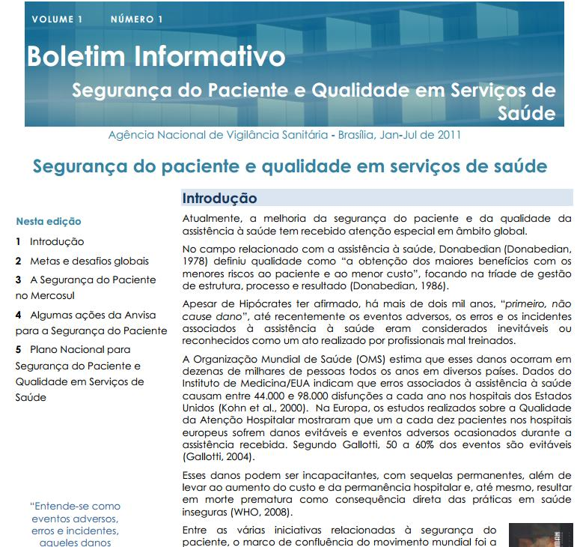
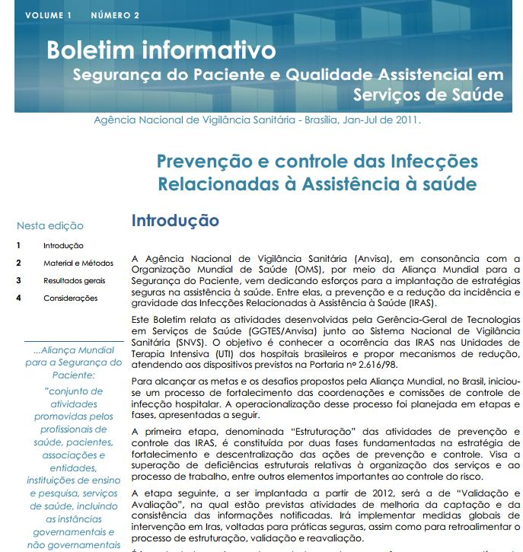
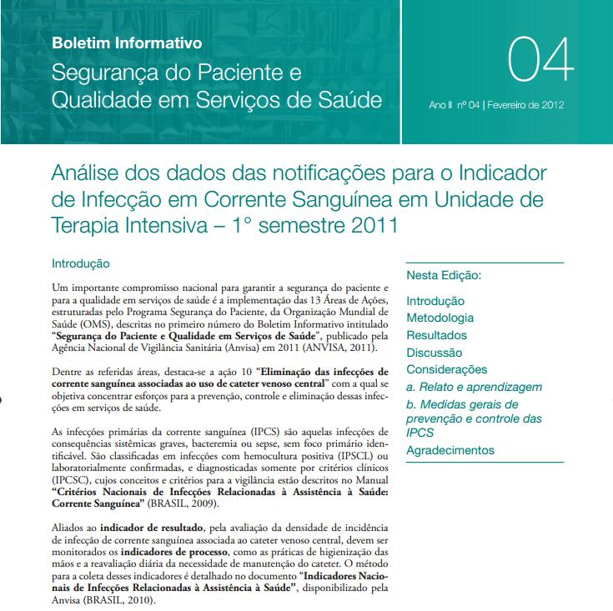
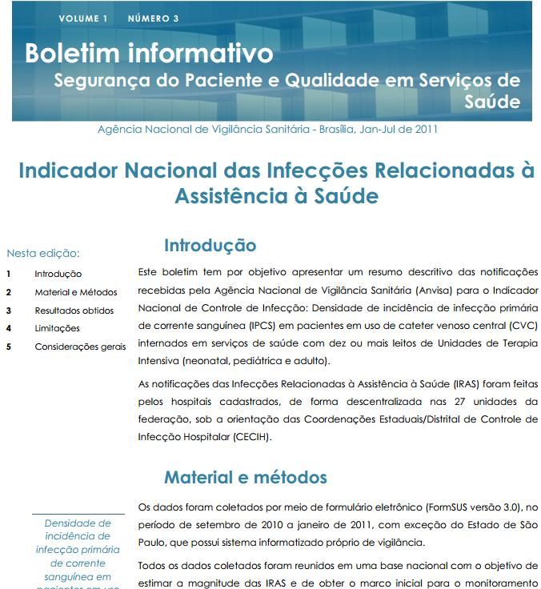
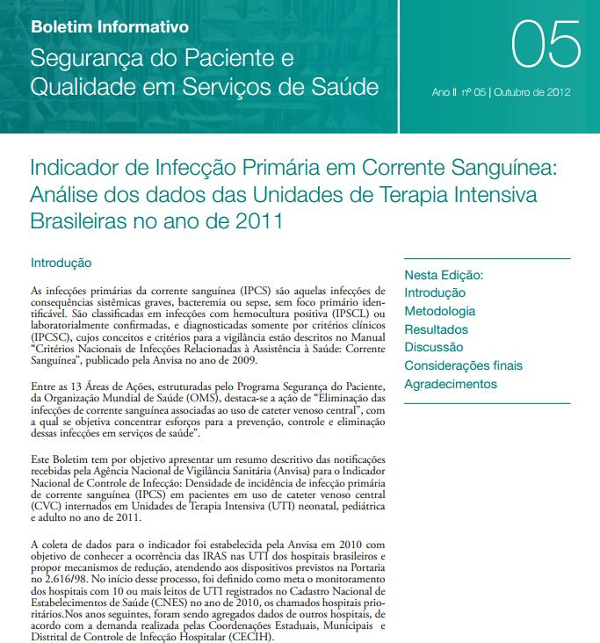
BOLETINS GGTES: SEGURANÇA DO PACIENTE E QUALIDADE EM SERVIÇOS DE SAÚDE

Slide 49
UTI Coronariana

Slide 50
UCO c/> 500 pacientes-dia
Percentil | PAV | IPCS Lab | IPCS Clin | ITU
p10 | 0,00 | 0,00 | 0,00 | 0,00
p25 | 3,18 | 1,40 | 0,00 | 1,30
p50 | 7,74 | 3,29 | 0,00 | 3,58
p75 | 13,50 | 4,72 | 0,00 | 5,97
p90 | 25,71 | 7,36 | 1,10 | 11,55
Percentil | TX VM | TX CT | TX SV | PDIA
p10 | 4,05 | 16,04 | 12,08 | 1778
p25 | 10,75 | 23,55 | 21,97 | 2147
p50 | 17,16 | 42,92 | 39,21 | 2817
p75 | 24,72 | 53,06 | 50,75 | 3321
p90 | 31,09 | 65,42 | 61,45 | 4323
Total de hospitais c/ UTI = 52
Total Pacientes-dia=153.689

Slide 51
Microrganismos isolados em Hemocultura - UCO - 2016
Gram-55%
Gram+35%
207 microrganismos/43 hospitais notificaram

Slide 52
UTI Pediátrica

Slide 53
UTI Pediátrica c/> 500 pacientes-dia
Percentil | PAV | IPCS Lab | IPCS Clin | ITU
p10 | 0,00 | 0,00 | 0,00 | 0,00
p25 | 0,00 | 1,30 | 0,00 | 0,00
p50 | 2,50 | 3,69 | 0,00 | 0,95
p75 | 4,94 | 6,98 | 1,35 | 4,97
p90 | 8,13 | 11,46 | 3,03 | 10,68
IPCSL Anvisa
2015
P50=4,1
Percentil | TX VM | TX CT | TX SV | PDIA
p10 | 16,13 | 21,17 | 2,98 | 867
p25 | 26,05 | 34,40 | 9,63 | 1411
p50 | 41,28 | 47,95 | 18,24 | 1847
p75 | 54,24 | 64,58 | 32,10 | 2708
p90 | 66,89 | 77,52 | 41,16 | 3874
Total de hospitais c/ UTI = 152
Total Pacientes-dia=347.324

Slide 54
Microrganismos isolados em Hemocultura - UTI PED - 2016
Candidas 13%
Gram- 48%
Gram+ 34%
984 microrganismos/ 132 hospitais notificaram
Notes:
Colocar aquela chave dividindo os gram – e gram +

Slide 55
UTI Neonatal

Slide 56
Indicadores de Infecção Hospitalar do Estado de São Paulo
UTI Neonatal
- Infecções (densidade de incidência por 1000 procedimentos-dia):
    infecção primária da corrente sanguínea (laboratorial e sepse clínica) x cateter central/umbilical
    pneumonia x ventilação mecânica
- Taxas de utilização de dispositivos (%):
    cateter central/umbilical
    ventilador mecânico

Slide 57
Critério>50 pac-dia segundo Faixa de Peso ao nascer - 2016
Sem Critério Faixa de Peso |  | Pacientes-dia
 | nº hospitais | Total | mediana
<750 | 193 | 40937 | 124
750-999 | 203 | 77235 | 247
1000-1499 | 213 | 153095 | 557
1500-2499 | 217 | 206417 | 724
2500> | 216 | 170477 | 539
Com critério >50 pac-dia por Faixa de Peso |  | Pacientes-dia
 | nº hospitais | Total | mediana
<750 | 132 | 39927 | 213
750-999 | 182 | 76839 | 294
1000-1499 | 209 | 153005 | 576
1500-2499 | 214 | 206356 | 731
>=2500 | 214 | 170409 | 543

Slide 58
Percentis das Taxas de IPCS e Utilização de dispositivo (CVC) em UTI Neonatal - 2016
DI IPCS Laboratorial | 10 | 25 | 50 | 75 | 90
<750 | 0,00 | 0,00 | 7,58 | 16,95 | 25,95
750-999 | 0,00 | 0,00 | 6,90 | 14,32 | 22,46
1000-1499 | 0,00 | 0,00 | 6,07 | 13,12 | 23,37
1500-2499 | 0,00 | 0,00 | 5,46 | 11,36 | 18,29
>2500 | 0,00 | 0,00 | 4,56 | 11,23 | 18,00
DI IPCS Clínica | 10 | 25 | 50 | 75 | 90
<750 | 0,00 | 0,00 | 0,00 | 9,52 | 17,21
750-999 | 0,00 | 0,00 | 0,00 | 7,59 | 15,78
1000-1499 | 0,00 | 0,00 | 1,52 | 7,05 | 15,11
1500-2499 | 0,00 | 0,00 | 0,00 | 5,61 | 11,95
>2500 | 0,00 | 0,00 | 0,00 | 5,98 | 10,15
TX CT | 10 | 25 | 50 | 75 | 90
<750 | 40,87 | 54,09 | 72,73 | 90,15 | 99,80
750-999 | 35,78 | 46,14 | 63,28 | 80,14 | 90,48
1000-1499 | 28,87 | 40,28 | 56,79 | 70,82 | 81,95
1500-2499 | 19,58 | 30,35 | 45,77 | 61,70 | 77,36
>2500 | 18,51 | 28,71 | 44,84 | 63,05 | 75,96

Slide 59
Percentis das Taxas de PNM em UTI Neonatal e Utilização de dispositivo (VM) em UTI Neonatal
DI PN | 10 | 25 | 50 | 75 | 90
<750 | 0,00 | 0,00 | 0,00 | 1,70 | 9,13
750-999 | 0,00 | 0,00 | 0,00 | 2,49 | 9,16
1000-1499 | 0,00 | 0,00 | 0,00 | 1,44 | 9,16
1500-2499 | 0,00 | 0,00 | 0,00 | 2,68 | 9,54
>2500 | 0,00 | 0,00 | 0,00 | 1,58 | 9,35
TX VM | 10 | 25 | 50 | 75 | 90
<750 | 38,77 | 53,87 | 70,00 | 86,06 | 99,17
750-999 | 22,10 | 37,47 | 50,08 | 66,66 | 79,66
1000-1499 | 9,69 | 16,50 | 25,13 | 38,17 | 51,40
1500-2499 | 5,02 | 9,34 | 16,79 | 28,83 | 39,64
>2500 | 4,08 | 10,11 | 20,38 | 34,90 | 46,64

Slide 60
Microrganismos isolados em Hemocultura - UTI Neo - 2016
Gram - 37%
Gram + 48%
2629 microrganismos/192 hospitais notificaram
Notes:
Colocar aquela chave dividindo os gram – e gram +

Slide 61
Resistência Microbiana

Slide 62
Resistência Microbiana UTI Adulto - 2016
70,8% dos microrganismos

Slide 63
Resistência Microbiana UTI Neonatal - 2016
50,4% dos microrganismos

Slide 64
Resistência Microbiana em UTI Adulto - Gram negativos 2009 a 2016

Slide 65
Evolução da Resistência aos carbapenêmicos nas UTI do ESP - 2005 a 2016
A. baumanni
KPC

Slide 66
Consumo de Antimicrobianos

Slide 67
Percentil da DDD – Planilha 6 UTI Adulto
411 hospitais

Slide 68
Percentil da DDD – Planilha 6 UCO
46 hospitais

Slide 69
Consumo de AMC e DDD – Classes AMC UTI Adulto
Classe de AMC | 10 | 25 | 50 | 75 | 90
Cefalosporinas | 42,67 | 115,57 | 202,37 | 346,19 | 516,25
Piperacilina-Tazibactam | 0,00 | 56,31 | 115,44 | 168,52 | 231,61
Carbapenêmicos | 11,76 | 49,19 | 109,60 | 206,94 | 342,35
Glicopeptídeos | 21,03 | 47,64 | 98,54 | 205,30 | 358,27
Azolicos | 0,00 | 6,36 | 38,70 | 81,55 | 134,64
Quinolonas | 0,64 | 5,59 | 26,44 | 69,52 | 161,67
Polimixina B | 0,00 | 2,84 | 18,88 | 55,67 | 102,46
Ampisulbactam | 0,00 | 0,00 | 0,37 | 5,48 | 22,65
Anfotericinas | 0,00 | 0,00 | 0,34 | 6,48 | 21,22
Linezolida | 0,00 | 0,00 | 0,00 | 13,85 | 48,67
Polimixina E | 0,00 | 0,00 | 0,00 | 0,00 | 0,00
Equinocandinas | 0,00 | 0,00 | 0,00 | 6,09 | 32,67

Slide 70
Evolução do Consumo de AMC em UTI Adulto, 2011 a 2016

Slide 71
Consumo de Produto Alcoólico para Higiene das Mãos

Slide 72
Consumo de Produto Alcoólico (mL)/ pac-dia
Tipo de UTI | Nº hospitais informantes | Taxa agregada | Percentil
 |  |  | 10 | 25 | 50 | 75 | 90
UTI Adulto | 407 | 38,69 | 12,23 | 18,63 | 25,32 | 38,18 | 65,45
UCO | 49 | 32,03 | 10,12 | 15,70 | 23,75 | 38,80 | 66,54
UTI Pediátrico | 163 | 51,05 | 15,92 | 23,02 | 33,28 | 65,71 | 95,38
UTI Neonatal | 211 | 43,41 | 13,45 | 20,47 | 30,48 | 48,69 | 78,16
Taxa global=40,71ml/pac
124.726.609 ml = > 124 mil litros de produto alcoólico utilizados na higiene das mãos

Slide 73
Hospitais de Longa Permanência e Psiquiátricos

Slide 74
Indicadores de Infecção Hospitalar do Estado de São Paulo
Instituições de Longa Permanência e Psiquiátricos:
  Densidade de incidência de pneumonia
  Densidade de incidência de tegumentar
  Densidade de incidência de gastroenterite
  Densidade de incidência de infecção urinária
Planilha 7

Slide 75
Hospitais notificantes 2005 - 2016

Slide 76
Tipo de Instituição
Número de H. Psiquiátricos: 46
Número de H. Longa Permanência: 34
Número leitos: 14.409
Número de Moradores: 4.182
Pacientes-dia: 8.196.772

Slide 77
Percentis das Taxas Infecção em Hospitais LP/Psiquiátricos 2016
LP | Percentil | DIITU | DIPN | DIGI | DIIT | Pacdia
34 | p10 | 0,06 | 0,00 | 0,00 | 0,00 | 1846
 | p25 | 0,31 | 0,12 | 0,00 | 0,00 | 13143
 | p50 | 0,61 | 0,49 | 0,06 | 0,20 | 25283
 | p75 | 1,34 | 1,17 | 0,22 | 1,16 | 50019
 | p90 | 2,88 | 2,70 | 1,23 | 2,90 | 88434
Total pac-dia: 1.376.023
PSIQ | Percentil | DIITU | DIPN | DIGI | DIIT | Pacdia
46 | p10 | 0,00 | 0,00 | 0,00 | 0,00 | 2401
 | p25 | 0,04 | 0,03 | 0,00 | 0,02 | 10679
 | p50 | 0,43 | 0,25 | 0,05 | 0,57 | 25797
 | p75 | 0,80 | 0,62 | 0,29 | 1,13 | 51475
 | p90 | 2,61 | 1,21 | 1,12 | 2,78 | 88679
Total pac-dia: 6.820.749

Slide 78
Taxas de Infecção Medianas em Instituições de Longa Permanência

Slide 79
Taxas de Infecção Medianas em Instituições Psiquiátricas

Slide 80
Obrigada!
Equipe Técnica:
Denise Brandão de Assis
Geraldine Madalosso
Maria Helena Soares
Miriam Gallo
Vania Lucia Melo
Yara Yatiyo Yassuda
E-mail:
dvhosp@saude.sp.gov.br
Site:
www.cve.saude.sp.gov.br

